Slide 1



WAT VIND
JIJ
VAN JE
OPLEIDING?
JOB-MONITOR

Slide 2




Slide 3
JOB-MONITOR
  Een onderzoek naar de mening van mbo-studenten
  Via een vragenlijst geef je anoniem je mening over verschillende thema's, zodat het onderwijs kan worden verbeterd
  In 2024 vulden 209.289 mbo-studenten de JOB-monitor in, dat is 52% van de studenten van de scholen die meededen

Slide 4
RESULTATEN
Jouw school en de studentenraad kunnen via de resultaten zien wat er goed gaat en wat er minder goed gaat, zo kunnen zij het onderwijs verbeteren!
Eventueel toevoegen: Voorbeelden van met welke resultaten school aan de slag is gegaan

Slide 5


  De organisatie die opkomt voor mbo-studenten
  Laat de stem van mbo-studenten horen in de politiek, media en het onderwijs
  Bestuur van vijf mbo-studenten
  Klachtenlijn, JOB-tour, evenementen voor studenten etc.

Slide 6
RESULTATEN
Ook JOBmbo gaat aan de slag met de resultaten, wij strijden voor:
  Gratis leermiddelen voor studenten
  Afschaffen jeugdloon voor een betere financiële positie van mbo’ers
  Stagevergoeding voor elke student
  Betere informatie voor alle studenten, en nog extra voor de studenten met een ondersteuningsbehoefte o.a. via de handreiking passend onderwijs
  Dat alle studenten kunnen meepraten op school
Doordat wij jullie mening horen via de JOB-monitor, weten we waar wij mee aan de slag moeten!

Slide 7



DE STUDENTENRAAD
Foto, filmpje, tekst of iets anders toevoegen ter promotie/bekendheid van de studentenraad - ook de vragen die door de studentenraad zijn gekozen/toegevoegd kunnen hier worden getoond.

Slide 8
JOB-PANEL
Via het JOB-panel nodigen we studenten een paar keer per jaar uit voor het invullen van een korte vragenlijst over een thema waar we op dat moment de mening van studenten over willen horen.
Vind je het leuk om je mening te geven?
Vul dan aan het einde bij de vraag over het JOB-panel je mailadres in, dan ontvang je de vragenlijst via de mail als we jouw mening nodig hebben!

Slide 9
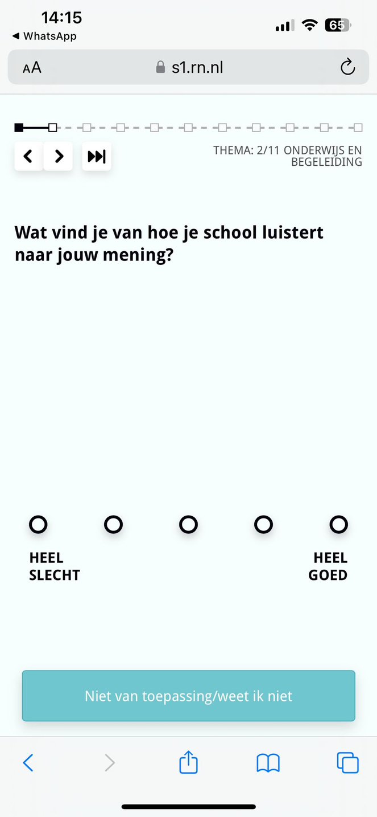
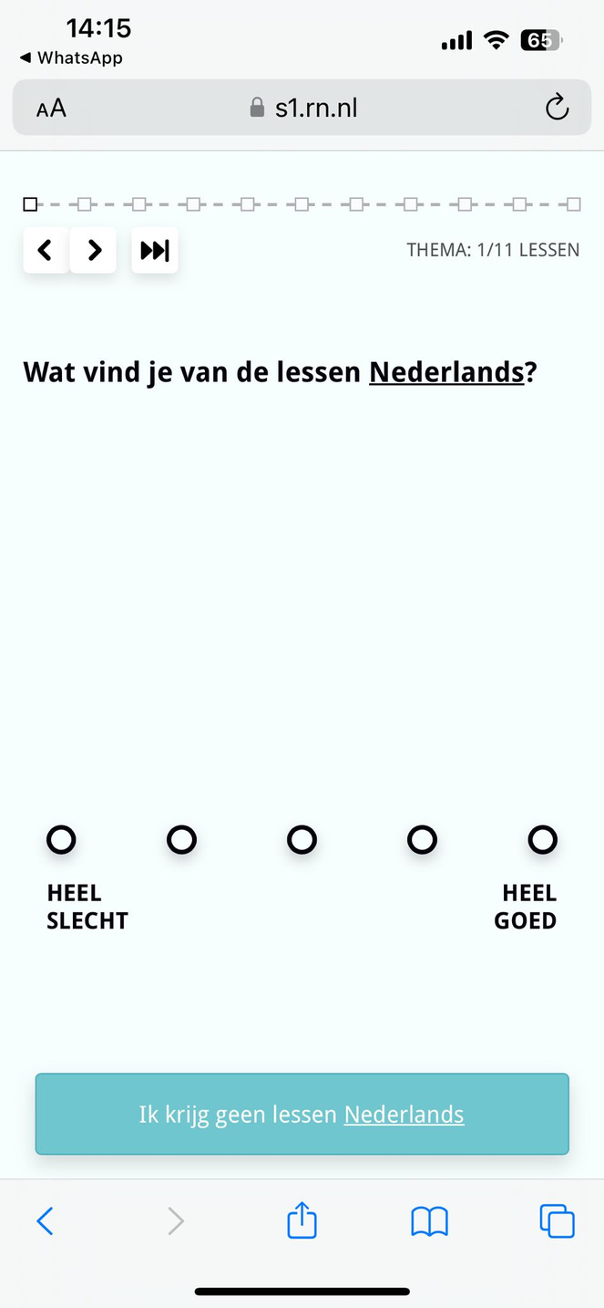

ANTWOORDEN
Sommige vragen zijn niet op jou van toepassing of wil je misschien liever niet beantwoorden, daarvoor is een aparte knop onderaan:

Slide 10

INLOGGEN
Vul je geboortedatum en achternaam in om in te loggen!

Slide 11

INLOGGEN
Achternaam
Geboortedatum
Voornaam
Instelling
Inlogfaciliteit
DUO
Anoniem onderzoeksnummer
Vragenlijst
onderzoeksbureau

Slide 12
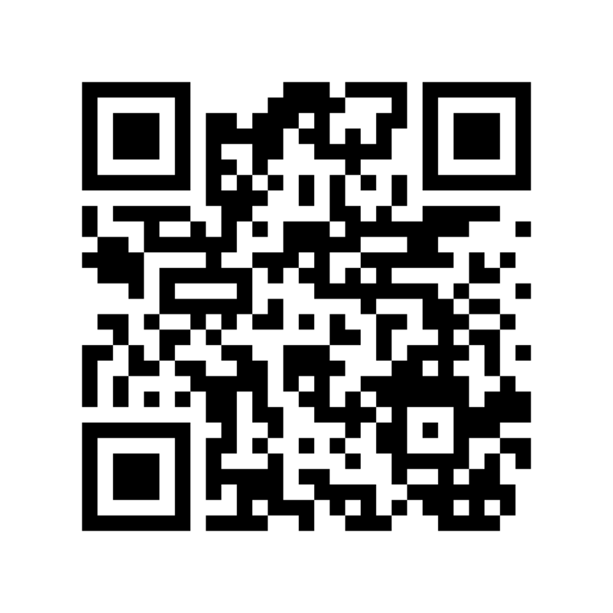

VUL DE
JOB-MONITOR
IN!
www.jobmbo.nl/monitor

